Slide 1
Применение стратегии mixed methods для исследования идеологий современных русских националистических организаций
Ротмистров Алексей Николаевич, к. соц. н., доц. каф. методов сбора и анализа социологической информации НИУ ВШЭ
Попова Полина Артемовна, студентка 4 курса деп. социологии НИУ ВШЭ

Slide 2
Постановка проблем
Социолого-политологическая плоскость
Методическая плоскость
Неисследовательность русских националистических организаций
Потребность в дифференциации русских националистических организаций
Необходимость изучения сочетаний признаков идеологий (идеологем)
Расширение области применения стратегии mixed methods
Трудности количественного исследования националистических организаций из-за их информационной и культурной закрытости
Невозможность выявления глубинных/латентных причинно-следственных закономерностей функционирования этих организаций качественными методами

Slide 3
Задачи и стратегия исследования
Качественный этап
Отобрать функционирующие националистические организации межрегионального и федерального масштаба .
Предварительно изучить доступные ресурсы, содержащие информацию об этих организациях, в частности об их идеологиях, на основе чего сформировать перечень признаков для дифференциации организаций.
Повторно изучить доступные информационные ресурсы для размещения изучаемых организаций в пространстве этих признаков и получения формализованной матрицы «объект-признак»
Количественный этап
Логически сгруппировать изучаемые признаки в блоки, в частности в блок идеологии, математически выявить наличие сочетаний внутри блоков
Качественный этап
Верифицировать сформированную систему признаков и организаций, выявленные сочетания и их интерпретацию

Slide 4
Существенная проблема перехода между этапами исследования
Переход от качественного к количественному этапу сопряжен с противоречием между порождаемыми качественными методами категориальными шкалами и небольшим объёмом формализованных данных, с одной стороны, и применимостью многих традиционных матстатистических методов только к интервальным/метрическим шкалам и/или к большому объёму данных – с другой стороны

Slide 5
Mixed methods: применяемые стратегии
Качественные методы
Case-study
Обоснованная теория
Количественные методы
Анализ текстов (контент-анализ)
Логлинейное моделирование
Полуформализованные интервью

Slide 6
Отбор организаций
Определение: Современными русскими националистическими организациями мы называем любые политические группы с формальным или неформальным членством, которые декларируют в качестве цели осуществление интересов русского народа (нации) и чей период функционирования приходится на 2000-е годы – настоящее время

Slide 7
Отбор организаций
Исходно более 50 организаций
После отбора:
"Другая Россия" “Alternative Russia”
"Другая Россия" “Alternative Russia” (a splinter of the parent organization)
Балтийский авангард русского сопротивления The Baltic Vanguard Of The Russian Resistance
Великая Россия The Great Russia
Великое Отечество The Great Motherland
Движение "Александр Баркашов" Alexandr Barkashov’s Movement
Движение Парабеллум (+ Народное ополчение имени Минина и Пожарского) Parabellum Movement (& The People’s Home Guard Named After Minin And Pozharski)
Движение против нелегальной иммиграции The Movement Against Illegal Immigration
Евразийский союз Eurasian Union
Конгресс русских общин The Russian Communities Congress
Лига обороны Москвы The League Of Moscow Defense

Slide 8
Отбор организаций
Народная национальная партия People’s National Party
Народный собор People’s Council
Национал-демократический альянс The National Democratic Alliance
Национал-патриоты России The national patriots of Russia
Национал-синдикалистское наступление The National Syndicalist Attack
Национальная Социалистическая Инициатива The National Socialist Initiative
Национально-демократическая партия (Русское общественное движение + Русский гражданский союз) The National Democratic Party (& The Russian Social Movement & The Russian Social Union)
Национально-державная партия России The Russian National Sovereign Party
Национальный союз России The Russian National Union
Новая сила The New Force
Общероссийское движение сопротивления The All-Russian Movement Of Resistance

Slide 9
Отбор организаций
Реструкт (+ Формат 18) “Restuct” (& “Format the 18”)
Российский общенародный союз The Russian Nationwide Union
Русская правая партия (Русская правозащитная лига) The Russian Right Party (The Russian human rights league)
Русский общенациональный союз The Russian Nationwide National Union
Русское имперское движение The Russian Imperial Movement
Русское национальное единство The Russian National Unity
Славянский союз The Slavic Union
Собор русского народа The Russian People’s Council
Союз православных хоругвеносцев The Orthodox Standard-Bearers Union
Союз русского народа The Russian People’s Union
Чёрная сотня “Black Hundred”

Slide 10
Идеологема 1. Отношение к СССР
Политический ориентир для организаций
Абсолютное неприятие (негативное) | Признание некоторых достижений на общем негативном фоне |  | Нейтральное | Позитивное | Не ясно
БАРС НДА ННП НПР НСН НСоюзР | ВелРос ДПНИ НДП НовСил НСИ Р СоюзРН СПХ | СС | НДПР РНЕ_Б Сопр | ДР ДР_Л ЕС КРО НСобор ПБ РОС СоборРН | ЛОМ РНЕ

Slide 11
Идеологема 2. Идентификация источника угрозы
Иммигранты
Внешнее окружение России (закулиса, сионисты, Запад)
Сионисты, закулиса, Запад |  | + заметное внимание иммигрантам |  | Не ясно
БАРС ДР ДР_Л ЕС КРО ЛОМ НДПР РНЕ | РПП СоборРН Сопр СоюзРН | ВелОтеч ВелРос ДПНИ НДА НДП ННП НовСил НСИ | НСН НСобор ПБ Р РНЕ_Б РОНС РОС СС | НПР НСоюзР ЧС РИД СПХ

Slide 12
Идеологема 3. Тип национализма
Культурный и/или геополитический без упоминания этничности и расы | Этнический с редкими упоминаниями этничности |  | Этнический с частыми упоминаниями этничности | Расовый с частыми упоминаниями расы
ВелОтеч ЕС НСобор | ВелРос ДР ДР_Л КРО НДА НДП НДПР НовСил НПР | ПБ РИД РОНС РОС СоборРН Сопр СоюзРН СПХ ЧС | РНЕ РНЕ_Б НСН ЛОМ | БАРС ДПНИ ННП НСИ НСоюзР Р РПП СС

Slide 13
Идеологема 4. Желаемые границы государства
Скорее мононациональное государство |  | Скорее по территории Российской Империи
ДПНИ ЛОМ НДА НДП ННП НовСил НСИ НСН НСоюзР Р | РОНС РПП Сопр СС | БАРС ВелОтеч ВелРос ДР ДР_Л ЕС КРО НДПР НПР НСобор | ПБ РИД РНЕ РНЕ_Б РОС СоборРН СоюзРН СПХ ЧС

Slide 14
Идеологема 5. Тип религиозности
Скорее язычество | Скорее светскость/атеизм |  | Скорее христианство
ННП СС | БАРС ВелРос ДР ДР_Л ЕС КРО НПР НСобор ПБ | РИД РНЕ РНЕ_Б РОНС РОС СоюзРН СПХ ЧС | ВелОтеч ДПНИ ЛОМ НДА НДП НДПР НовСил НСИ НСН | НСоюзР Р РПП СоборРН Сопр

Slide 15
Идеологема 6. Желаемая экономическая модель
Скорее национал-социалистические, патерналистские |  |  | Скорее либеральные | Не ясно
ВелОтеч ВелРос ДР ДР_Л ЕС КРО НДПР ННП | НПР НСИ НСН НСобор НСоюзР ПБ Р РИД | РНЕ РНЕ_Б РОНС РОС РПП СоборРН Сопр СС | ДПНИ НДА НДП НовСил | БАРС ЛОМ СоюзРН СПХ ЧС

Slide 16
Итоги качественного этапа
Формирование пространства из около 100 признаков, отражающих разные стороны функционирования организаций:
Идеология
Функционал
Отношение к другим игрокам политического поля
Активизм
Притяжение аудитории определенного типа

Slide 17
Принципы количественного этапа
Исследовательский вопрос: Существуют ли «цепочки» пар признаков внутри блока идеологем?
А
В
В
С
С
D
A;B
B;C
C;D

Slide 18
Преимущества логлинейной модели
позволяет искать многомерные взаимодействия
устойчива к разреженным данным
применима к любым типам шкал

Slide 19
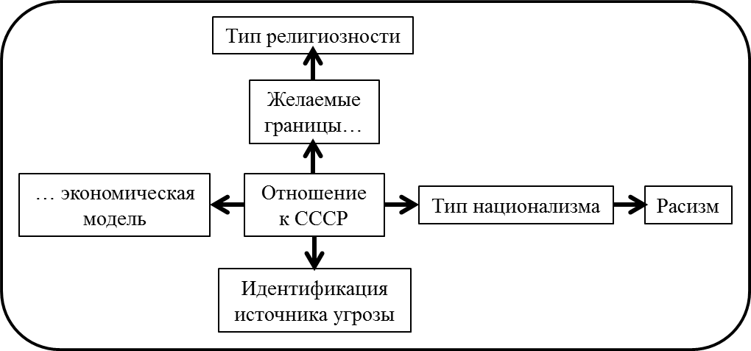
Структура направленных связей идеологем

Slide 20
Отношение к СССР-Желаемые границы-Тип религиозности
Отношение к СССР | Желаемые границы государства | Точность | Желаемые границы государства | Тип религиозности | Точность
Абсолютное неприятие советского опыта | Скорее мононациональное государство | 6 из 10 | Скорее мононациональное государство | Скорее светскость/атеизм | 11 из 14
Признание достижений на общем негативном фоне | Скорее мононациональное государство | 6 из 9 | Скорее мононациональное государство
Нейтральное | Скорее империя | 2 из 3 | Скорее империя | Скорее христианство | 16 из 19
Позитивное | Скорее империя | 9 из 9 | Скорее империя

Slide 21
Отношение к СССР - Тип национализма - Расизм
Отношение к СССР | Тип национализма | Точность | Тип национализма | Расизм | Точность
Абсолютное неприятие советского опыта | Этнический с частыми упоминаниями этничности | 5 из 10 | Этнический с частыми упоминаниями этничности | Есть | 8 из 11
Признание достижений на общем негативном фоне | Этнический с редкими упоминаниями этничности | 5 из 9 | Этнический с редкими упоминаниями этничности | Нет | 19 из 19
Нейтральное | Этнический с редкими упоминаниями этничности | 2 из 3 | Этнический с редкими упоминаниями этничности
Позитивное | Этнический с редкими упоминаниями этничности | 6 из 9 | Этнический с редкими упоминаниями этничности

Slide 22
Отношение к СССР - Идентификация источника угрозы
Отношение к СССР | Идентификация источника угрозы | Точность
Абсолютное неприятие советского опыта | И иммигранты, и сионисты, закулиса, Запад | 4 из 10
Признание достижений на общем негативном фоне | И иммигранты, и сионисты, закулиса, Запад | 7 из 9
Нейтральное | Сионисты, закулиса, Запад | 2 из 3
Позитивное | Сионисты, закулиса, Запад | 5 из 9

Slide 23
Отношение к СССР - Желаемая экономическая модель
Отношение к СССР | Желаемая экономическая модель | Точность
Абсолютное неприятие советского опыта | Скорее национал-социалистическая | 7 из 10
Признание достижений на общем негативном фоне | Скорее национал-социалистическая | 4 из 9
Нейтральное | Скорее национал-социалистическая | 3 из 3
Позитивное | Скорее национал-социалистическая | 9 из 9

Slide 24
Верификация результатов
Полуформализованные интервью с представителями организаций по одному из гайдов:
таблица, являющаяся адаптированным для неспециалиста вариантом матрицы «объект-признак», полученной при решении 3-ей задачи
выявленные цепочки

Slide 25
Верификация результатов
Гайд I
Калибровка оценок организаций по изучаемым признакам
Гайд II
Появление гипотезы: отношение организации к СССР и, как следствие, остальные идеологемы во многом определяются:
мировоззрением лидера,
периодом основания организации

Slide 26
Спасибо за внимание!

